Slide 1


LỚP
12
HÌNH HỌC
Chương 2: MẶT NÓN, MẶT TRỤ, MẶT CẦU
BÀI TẬP MẶT NÓN TRÒN XOAY
KIỂM TRA BÀI CŨ
I
TÓM TẮT KIẾN THỨC
BÀI TẬP TRẮC NGHIỆM
BÀI TẬP VỀ NHÀ
Notes:
Hiệu ứng chưa đồng nhất và hợp lí. Nên để khung xuất hiện trước.

Slide 2
KIỂM TRA BÀI CŨ
CÂU 1. Nêu định nghĩa hình nón tròn xoay, khối nón tròn xoay?
CÂU 2. Nhắc lại các công thức tính diện tích xung quanh, diện tích toàn phần của hình nón tròn xoay. Công thức tính thể tích khối nón tròn xoay?
CÂU 3. Nêu mối quan hệ giữa độ dài đường sinh, chiều cao, bán kính đáy của hình nón tròn xoay.
Notes:
.Nên đảo lại tử mẫu giống SGK cho HS dễ theo dõi. Chỗ nhận xét chưa đúng . Phải thay là “ Thương ….” như sách giáo khoa.
Số phức nghịch đảo không được kí hiệu là $z^{−1}$.

Slide 3
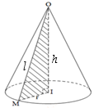
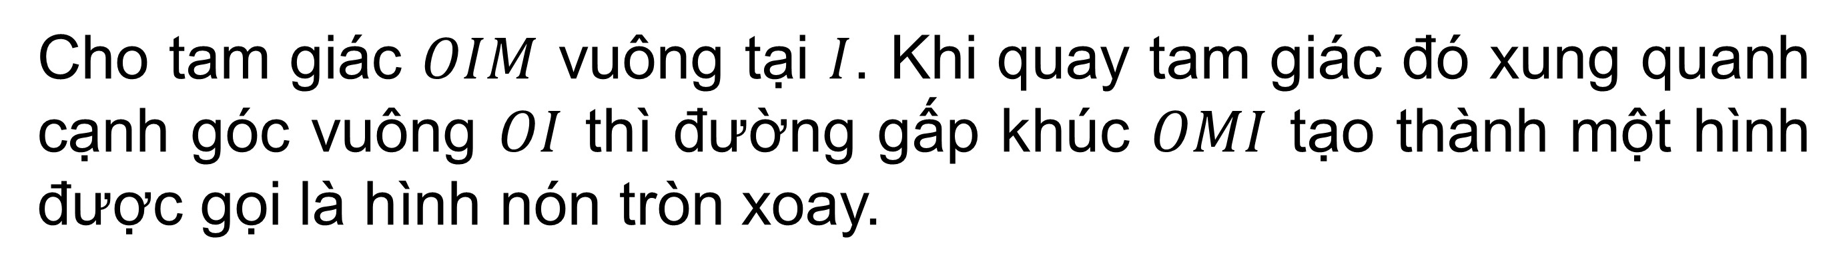
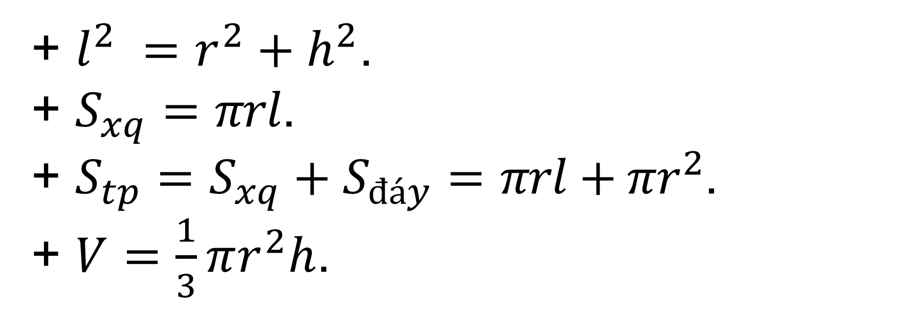
TÓM TẮT KIẾN THỨC VỀ HÌNH NÓN, KHỐI NÓN
1. Hình nón tròn xoay:
Cho tam giác $OIM$ vuông tại $I$. Khi quay tam giác đó xung quanh cạnh góc vuông $OI$ thì đường gấp khúc $OMI$ tạo thành một hình được gọi là hình nón tròn xoay.
2. Khối nón tròn xoay:
Là phần không gia được giới hạn bởi một hình nón tròn xoay kể cả hình nón đó.
3. Một số công thức về hình nón, khối nón:
+ $l^{2} =r^{2}+h^{2}$.
+ $S_{xq}=πrl$.
+ $S_{tp}=S_{xq}+S_{đáy}=πrl+πr^{2}$.
+ $V=\frac{1}{3}πr^{2}h$.
Notes:
.Nên đảo lại tử mẫu giống SGK cho HS dễ theo dõi. Chỗ nhận xét chưa đúng . Phải thay là “ Thương ….” như sách giáo khoa.
Số phức nghịch đảo không được kí hiệu là $z^{−1}$.

Slide 4
BÀI TẬP
Câu 1.
$\text{Cho} \text{kh}\text{ố}\text{i} \text{n}\text{ó}\text{n} \text{c}\text{ó }\text{chi}\text{ề}\text{u} \text{cao} h=3a và bán kính đáy r=a$. Tính thể tích của khối nón đã cho.
Bài giải
Thể tích của khối nón đã cho là: $V=\frac{1}{3}πr^{2}h=\frac{1}{3}πa^{2}.3a=πa^{3}$
Notes:
Giữ lại từ các hiệu ứng 4. Các hiệu ứng dùng đồng nhất từ trái sang phải.
Viết $\overline{z}$ sai ở hiệu ứng 5.
Tách hiệu ứng 6 thảnh 2 hiệu ứng.

Slide 5
BÀI TẬP
Câu 2.
$\text{Cho} \text{h}\text{ì}\text{nh} \text{n}\text{ó}\text{n} \text{c}\text{ó đườ}\text{ng} \text{sinh} l=4a và bán kính đáy r=3a$. Tính diện tích xung quanh của hình nón đã cho.
Bài giải
Diện tích xung quanh của hình nón đã cho là: $S_{xq}=πrl=π.3a.4a=12πa^{2}.$
Notes:
Giữ lại từ các hiệu ứng 4. Các hiệu ứng dùng đồng nhất từ trái sang phải.
Viết $\overline{z}$ sai ở hiệu ứng 5.
Tách hiệu ứng 6 thảnh 2 hiệu ứng.

Slide 6





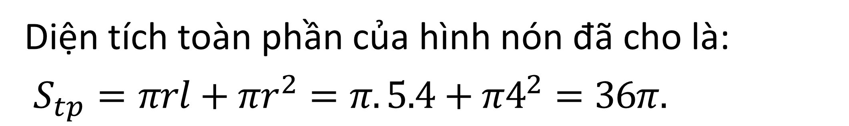
BÀI TẬP TRẮC NGHIỆM
Câu 3.
$\text{Cho} \text{h}\text{ì}\text{nh} \text{n}\text{ó}\text{n} \text{c}\text{ó đườ}\text{ng} \text{sinh} l=5 và bán kính đáy r=4$. Diện tích toàn phần của hình nón đã cho bằng
$$\text{A}\text{.} 44π\text{.}$$
B
$$\text{B}\text{.} 36π\text{.}$$
$$\text{C}\text{.} 24π\text{.}$$
$$\text{D}\text{.} 72π\text{.}$$
Bài giải
Diện tích toàn phần của hình nón đã cho là:
$S_{tp}=πrl+πr^{2}=π.5.4+π4^{2}=36π.$
$$\text{Ch}\text{ọ}\text{n} \text{B}\text{.}$$
Notes:
Giữ lại từ các hiệu ứng 4. Các hiệu ứng dùng đồng nhất từ trái sang phải.
Viết $\overline{z}$ sai ở hiệu ứng 5.
Tách hiệu ứng 6 thảnh 2 hiệu ứng.

Slide 7




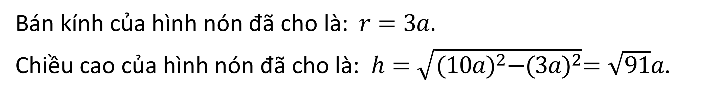
BÀI TẬP TRẮC NGHIỆM
Câu 4.
$\text{Cho} \text{h}\text{ì}\text{nh} \text{n}\text{ó}\text{n} \text{c}\text{ó đườ}\text{ng} \text{sinh} \text{b}\text{ằ}\text{ng} 10a và đường kính đáy bằng 6a$. Chiều cao của hình nón đã cho bằng
$$\text{A}\text{.} 8a\text{.}$$
B
$$\text{B}\text{.} \sqrt{91}a\text{.}$$
$$\text{C}\text{.} \sqrt{109}a\text{.}$$
$$\text{D}\text{.} 2\sqrt{34}a\text{.}$$
Bài giải
Bán kính của hình nón đã cho là: $r=3a$.
Chiều cao của hình nón đã cho là: $h=\sqrt{{(10a)}^{2}−{(3a)}^{2}}=\sqrt{91}a$.
$$\text{Ch}\text{ọ}\text{n} \text{B}\text{.}$$
Notes:
Giữ lại từ các hiệu ứng 4. Các hiệu ứng dùng đồng nhất từ trái sang phải.
Viết $\overline{z}$ sai ở hiệu ứng 5.
Tách hiệu ứng 6 thảnh 2 hiệu ứng.

Slide 8
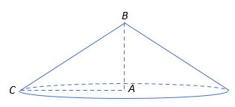

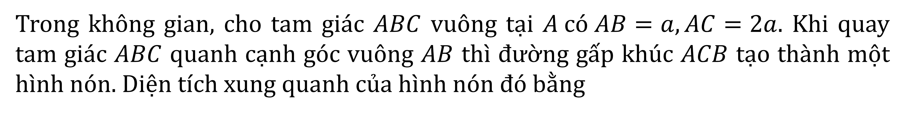
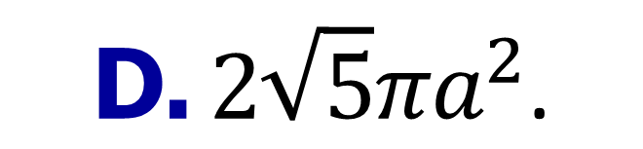

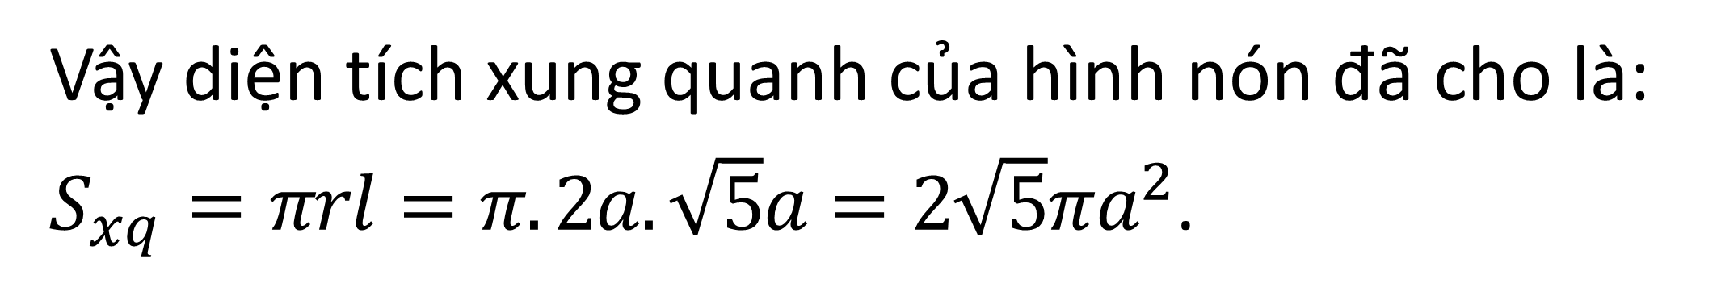


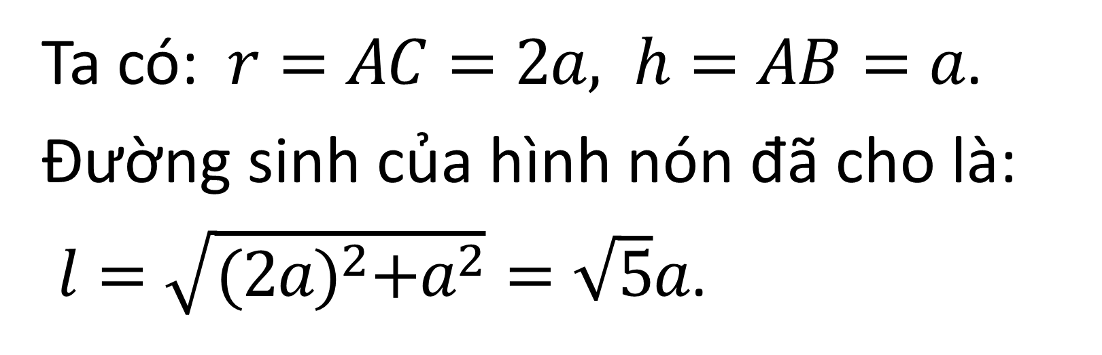
BÀI TẬP TRẮC NGHIỆM
Câu 5.
Trong không gian, cho tam giác $ABC$ vuông tại $A \text{c}\text{ó} AB=a,AC=2a$. Khi quay tam giác $ABC$ quanh cạnh góc vuông $AB$ thì đường gấp khúc $ACB$ tạo thành một hình nón. Diện tích xung quanh của hình nón đó bằng
$$\text{C}\text{.} \sqrt{5}πa^{2}\text{.}$$
$$\text{D}\text{.} \text{2}\sqrt{5}πa^{2}\text{.}$$
$$\text{A}\text{.} 10πa^{2}\text{.}$$
$\text{B}\text{.} 5πa^{2}$.
D
Bài giải
Ta có: $r=AC=2a, h=AB=a$.
Đường sinh của hình nón đã cho là:
$l=\sqrt{{(2a)}^{2}+a^{2}}=\sqrt{5}a$.
Vậy diện tích xung quanh của hình nón đã cho là:
$S_{xq}=πrl=π.2a.\sqrt{5}a=2\sqrt{5}πa^{2}$.
$$\text{Ch}\text{ọ}\text{n} \text{D}\text{.}$$
Notes:
Giữ lại từ các hiệu ứng 4. Các hiệu ứng dùng đồng nhất từ trái sang phải.
Viết $\overline{z}$ sai ở hiệu ứng 5.
Tách hiệu ứng 6 thảnh 2 hiệu ứng.

Slide 9
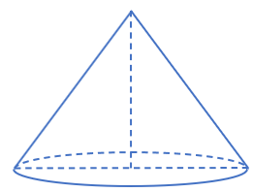




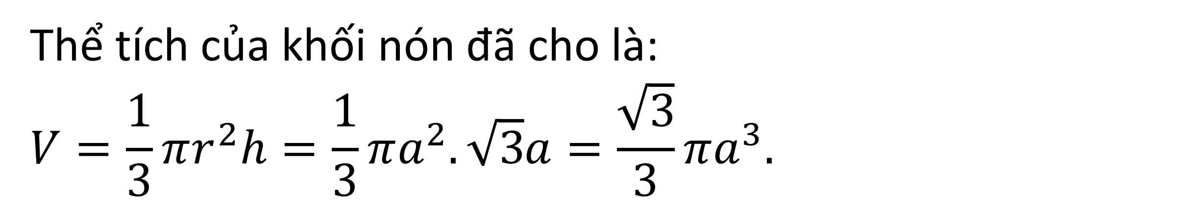

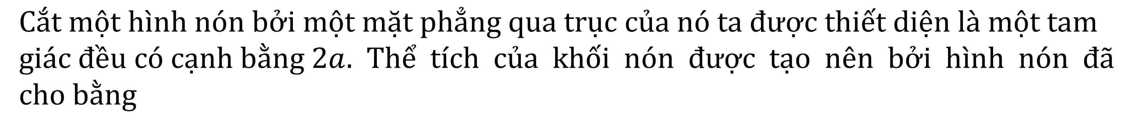
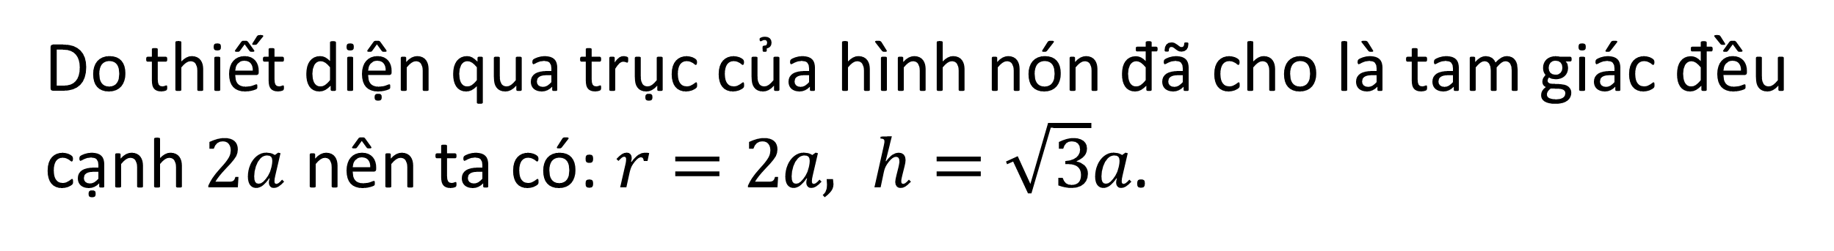
BÀI TẬP TRẮC NGHIỆM
Câu 6.
$\text{C}\text{ắ}\text{t} \text{m}\text{ộ}\text{t} \text{h}\text{ì}\text{nh} \text{n}\text{ó}\text{n} \text{b}\text{ở}\text{i} \text{m}\text{ộ}\text{t} \text{m}\text{ặ}\text{t} \text{ph}\text{ẳ}\text{ng} \text{qua} \text{tr}\text{ụ}\text{c} \text{c}\text{ủ}\text{a} \text{n}\text{ó }\text{ta}\text{ đượ}\text{c} \text{thi}\text{ế}\text{t} \text{di}\text{ệ}\text{n} \text{l}\text{à }\text{m}\text{ộ}\text{t} \text{tam} \text{gi}\text{á}\text{c}\text{ đề}\text{u} \text{c}\text{ó }\text{c}\text{ạ}\text{nh} \text{b}\text{ằ}\text{ng} 2a$. Thể tích của khối nón được tạo nên bởi hình nón đã cho bằng
$$\text{C}\text{.} \frac{\sqrt{3}}{3}πa^{3}\text{.}$$
$$\text{D}\text{.} \frac{2}{3}πa^{3}\text{.}$$
$$\text{A}\text{.} 2πa^{3}\text{.}$$
$$\text{B}\text{.} \sqrt{3}πa^{3}\text{.}$$
C
Bài giải
Do thiết diện qua trục của hình nón đã cho là tam giác đều cạnh $2a$ nên ta có: $r=2a, h=\sqrt{3}a$.
Thể tích của khối nón đã cho là:
$$V=\frac{1}{3}πr^{2}h=\frac{1}{3}πa^{2}.\sqrt{3}a=\frac{\sqrt{3}}{3}πa^{3}.$$
$$\text{Ch}\text{ọ}\text{n} \text{C}\text{.}$$
Notes:
Giữ lại từ các hiệu ứng 4. Các hiệu ứng dùng đồng nhất từ trái sang phải.
Viết $\overline{z}$ sai ở hiệu ứng 5.
Tách hiệu ứng 6 thảnh 2 hiệu ứng.

Slide 10
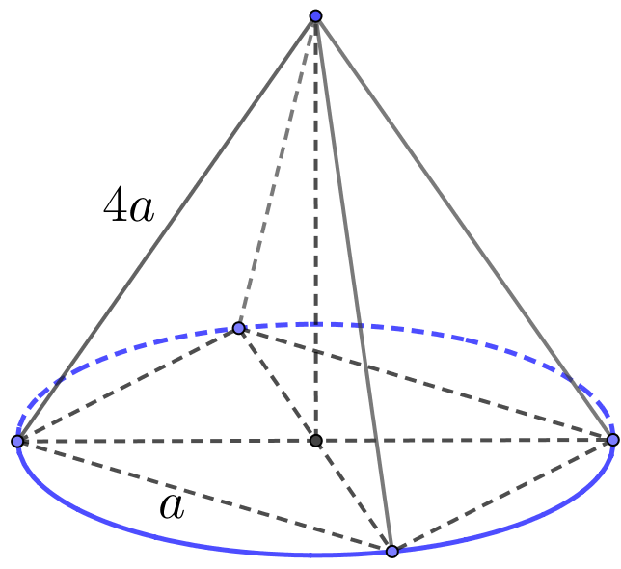




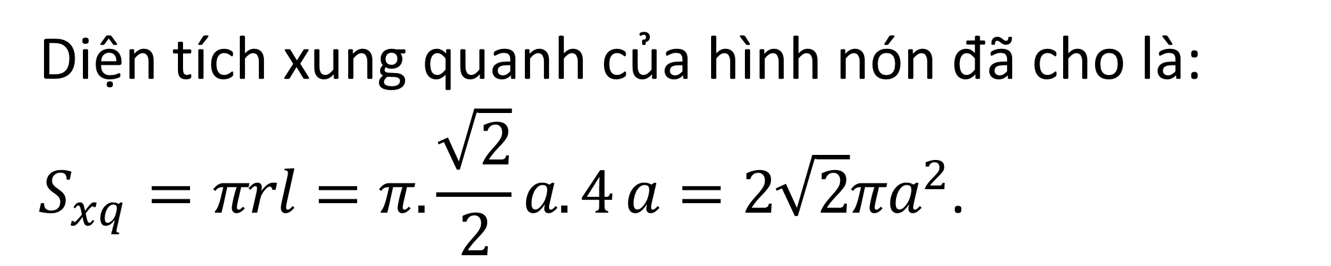
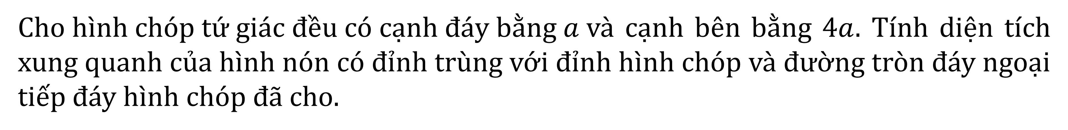
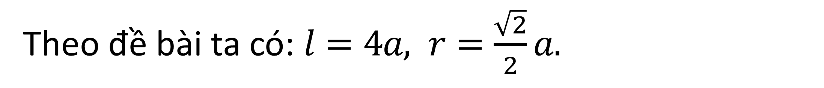
BÀI TẬP TRẮC NGHIỆM
Câu 7.
$\text{C}\text{ho} \text{h}\text{ì}\text{nh} \text{ch}\text{ó}\text{p} \text{t}\text{ứ }\text{gi}\text{á}\text{c}\text{ đề}\text{u} \text{c}\text{ó }\text{c}\text{ạ}\text{nh}\text{ đá}\text{y} \text{b}\text{ằ}\text{ng} a$và cạnh bên bằng $4a$. Tính diện tích xung quanh của hình nón có đỉnh trùng với đỉnh hình chóp và đường tròn đáy ngoại tiếp đáy hình chóp đã cho.
$$\text{B}\text{.} \sqrt{3}πa^{2}\text{.}$$
C
$$\text{A}\text{.} \sqrt{2}πa^{2}\text{.}$$
$$\text{C}\text{.} 2\sqrt{2}πa^{2}\text{.}$$
$$\text{D}\text{.} 4πa^{2}\text{.}$$
Bài giải
Theo đề bài ta có: $l=4a, r=\frac{\sqrt{2}}{2}a.$
Diện tích xung quanh của hình nón đã cho là:
$$S_{xq}=πrl=π.\frac{\sqrt{2}}{2}a.4 a=2\sqrt{2}πa^{2}\text{.}$$
$$\text{Ch}\text{ọ}\text{n} \text{C}\text{.}$$
Notes:
Giữ lại từ các hiệu ứng 4. Các hiệu ứng dùng đồng nhất từ trái sang phải.
Viết $\overline{z}$ sai ở hiệu ứng 5.
Tách hiệu ứng 6 thảnh 2 hiệu ứng.

Slide 11
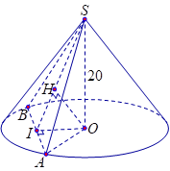
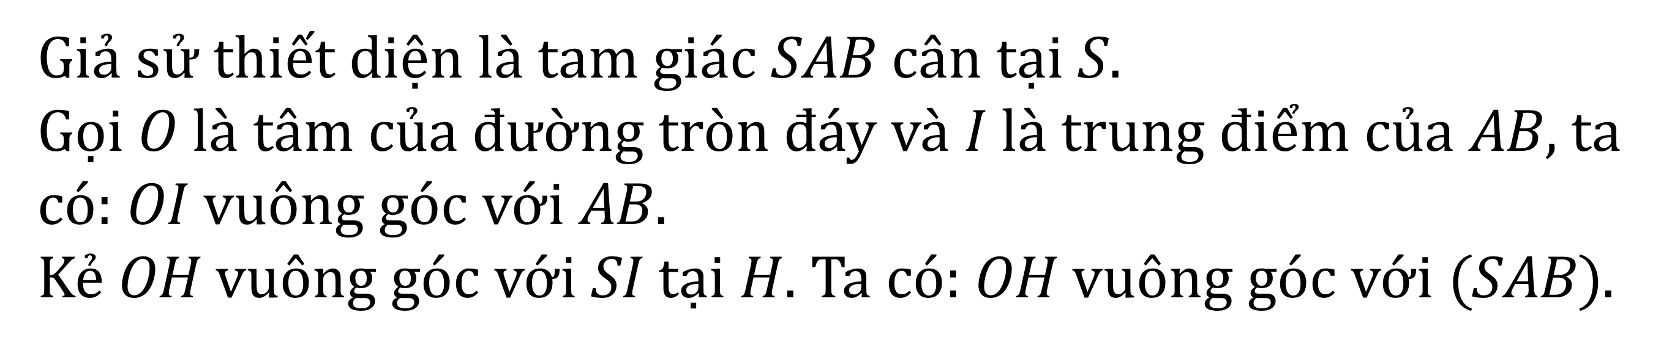
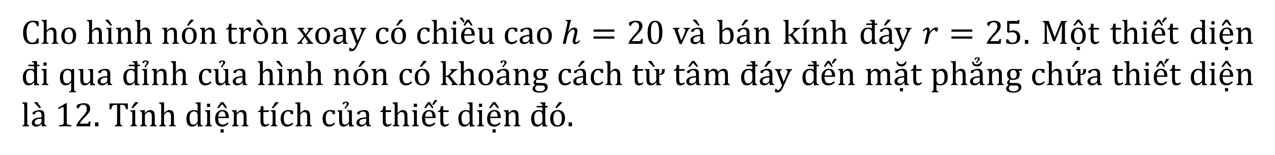



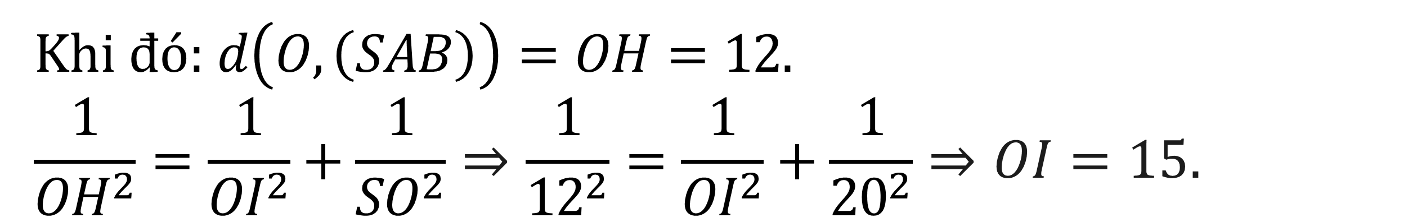

BÀI TẬP TRẮC NGHIỆM
Câu 8.
$\text{C}\text{ho} \text{h}\text{ì}\text{nh} \text{n}\text{ó}\text{n} \text{tr}\text{ò}\text{n} \text{xoay} \text{c}\text{ó }\text{chi}\text{ề}\text{u} \text{cao} h=20$và bán kính đáy $r=25$. Một thiết diện đi qua đỉnh của hình nón có khoảng cách từ tâm đáy đến mặt phẳng chứa thiết diện là 12. Tính diện tích của thiết diện đó.
$$\text{A}\text{.} 406\text{.}$$
$$\text{B}\text{.} 300\text{.}$$
$$\text{C}\text{.} 500\text{.}$$
$$\text{D}\text{.} 400\text{.}$$
Bài giải
Giả sử thiết diện là tam giác $SAB$ cân tại $S$.
Gọi $O$ là tâm của đường tròn đáy và $I$ là trung điểm của $AB$, ta có: $OI$ vuông góc với $AB$.
Kẻ $OH$ vuông góc với $SI$ tại $H$. Ta có: $OH$ vuông góc với $(SAB)$.
Khi đó: $d\left(O,\left(SAB\right)\right)=OH=12$.
$$\frac{1}{{OH}^{2}}=\frac{1}{{OI}^{2}}+\frac{1}{{SO}^{2}}⇒\frac{1}{{12}^{2}}=\frac{1}{{OI}^{2}}+\frac{1}{{20}^{2}}⇒OI=15.$$
Notes:
Giữ lại từ các hiệu ứng 4. Các hiệu ứng dùng đồng nhất từ trái sang phải.
Viết $\overline{z}$ sai ở hiệu ứng 5.
Tách hiệu ứng 6 thảnh 2 hiệu ứng.

Slide 12
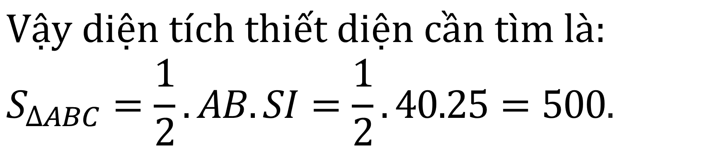
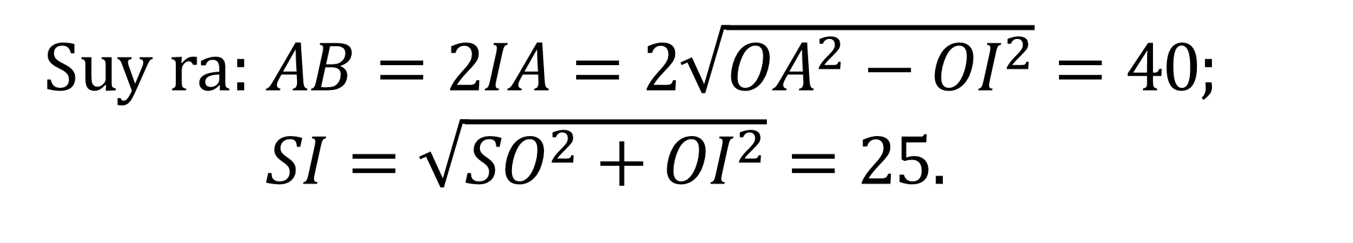
BÀI TẬP TRẮC NGHIỆM
Câu 8.
$\text{C}\text{ho} \text{h}\text{ì}\text{nh} \text{n}\text{ó}\text{n} \text{tr}\text{ò}\text{n} \text{xoay} \text{c}\text{ó }\text{chi}\text{ề}\text{u} \text{cao} h=20$và bán kính đáy $r=25$. Một thiết diện đi qua đỉnh của hình nón có khoảng cách từ tâm đáy đến mặt phẳng chứa thiết diện là 12. Tính diện tích của thiết diện đó.
$$\text{A}\text{.} 406\text{.}$$
C
$$\text{B}\text{.} 300\text{.}$$
$$\text{C}\text{.} 500\text{.}$$
$$\text{D}\text{.} 400\text{.}$$
Bài giải
Suy ra: $AB=2IA=2\sqrt{{OA}^{2}−{OI}^{2}}=40;$
$SI=\sqrt{{SO}^{2}+{OI}^{2}}=25$.
$Vậy diện tích thiết diện cần tìm là:$
$$S_{∆ABC}=\frac{1}{2}.AB.SI=\frac{1}{2}.40.25=500.$$
$$\text{Ch}\text{ọ}\text{n} \text{C}\text{.}$$
Notes:
Giữ lại từ các hiệu ứng 4. Các hiệu ứng dùng đồng nhất từ trái sang phải.
Viết $\overline{z}$ sai ở hiệu ứng 5.
Tách hiệu ứng 6 thảnh 2 hiệu ứng.

Slide 13








BÀI TẬP VỀ NHÀ
Câu 1.
Cho hình nón có diện tích xung quanh bằng$3πa^{2}$ và có bán kính đáy bằng$a$. Độ dài đường sinh của hình nón đã cho bằng:
$$\text{A}\text{. }2\sqrt{2}a \text{.}$$
$$\text{D}\text{.}\frac{3}{2}a$$
$$\text{.}$$
$$\text{B}\text{.} 3a\text{.}$$
$$\text{C}\text{.} 2a\text{.}$$
Câu 2.
Cho khối nón có độ dài đường sinh bằng $2a$ và bán kính đáy bằng $a$ . Thể tích của khối nón đã cho bằng
$$\text{A}\text{.}\frac{\sqrt{3}πa^{3}}{3} \text{.}$$
$$\text{B}\text{.}\frac{\sqrt{3}πa^{3}}{2}\text{.}$$
$$\text{C}\text{.}\frac{2πa^{3}}{3}\text{.}$$
$$\text{D}\text{.}\frac{πa^{3}}{3}\text{.}$$
Cho khối nón có độ dài đường sinh bằng $2a$ và bán kính đáy bằng $a$ . Thể tích của khối nón đã cho bằng
Notes:
Giữ lại từ các hiệu ứng 4. Các hiệu ứng dùng đồng nhất từ trái sang phải.
Viết $\overline{z}$ sai ở hiệu ứng 5.
Tách hiệu ứng 6 thảnh 2 hiệu ứng.

Slide 14
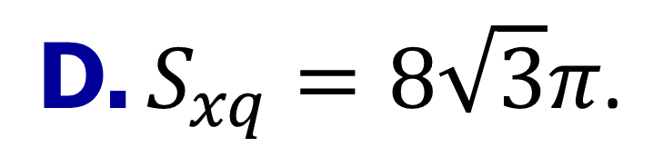

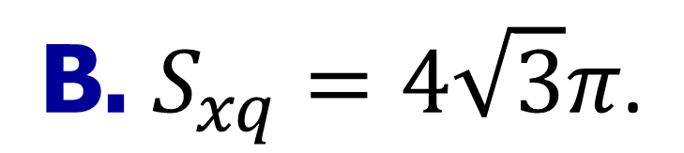

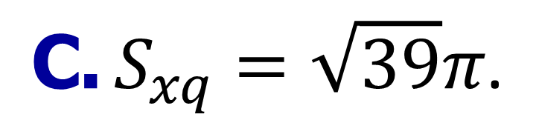



BÀI TẬP VỀ NHÀ
Câu 3.
Cho hình nón có bán kính đáy $r=\sqrt{3}$ và độ dài đường sinh $l=4$. Diện tích xung quanh của hình nón đã cho bằng?
$$\text{A}\text{. }S_{xq}=12π \text{.}$$
$$\text{B}\text{.} S_{xq}=4\sqrt{3}π \text{.}$$
$$\text{C}\text{.}{ S}_{xq}=\sqrt{39}π \text{.}$$
$$\text{D}\text{.}{ S}_{xq}=8\sqrt{3}π \text{.}$$
Câu 4.
Trong không gian, cho tam giác vuông $ABC$ tại $A, AB=a$và $AC=a\sqrt{3}.$Tính độ dài đường sinh $l$ của hình nón nhận được khi quay tam giác $ABC$ xung quanh trục $AB?$
$$\text{A}\text{.} l=a \text{.}$$
$$\text{B}\text{.} l=\sqrt{2}a\text{.}$$
$$\text{C}\text{.} l=\sqrt{3}a\text{.}$$
$$\text{D}\text{.} l=2a.$$
Notes:
Giữ lại từ các hiệu ứng 4. Các hiệu ứng dùng đồng nhất từ trái sang phải.
Viết $\overline{z}$ sai ở hiệu ứng 5.
Tách hiệu ứng 6 thảnh 2 hiệu ứng.

Slide 15
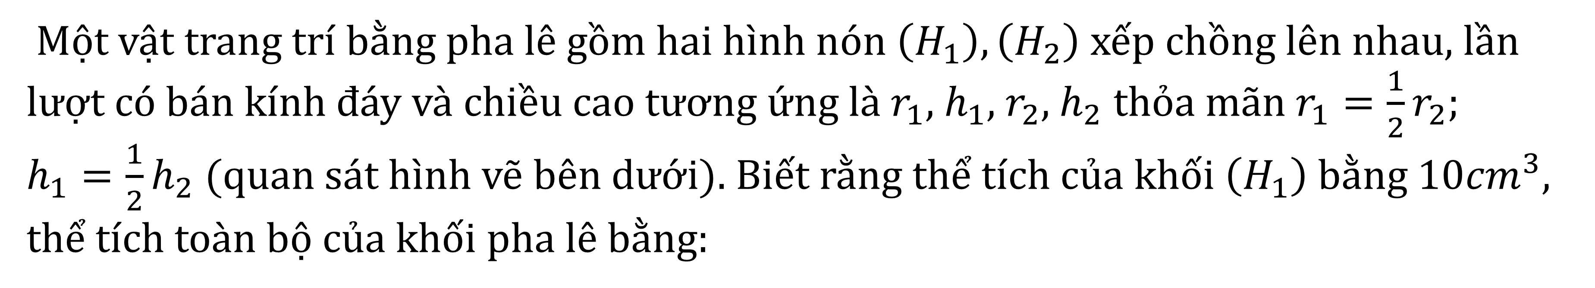
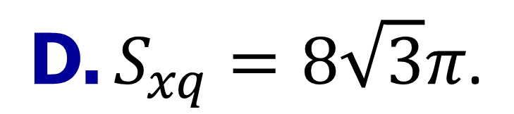

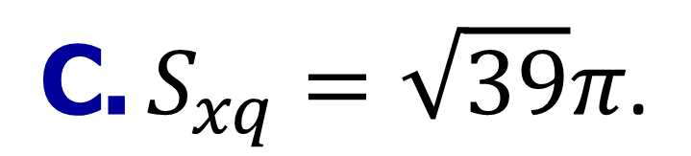

BÀI TẬP VỀ NHÀ
Câu 5.
Một vật trang trí bằng pha lê gồm hai hình nón $\left(H_{1}\right),\left(H_{2}\right)$ xếp chồng lên nhau, lần lượt có bán kính đáy và chiều cao tương ứng là $r_{1}$, $h_{1}$, $r_{2}$, $h_{2}$ thỏa mãn $r_{1}=\frac{1}{2}r_{2}$; $h_{1}=\frac{1}{2}h_{2}$(quan sát hình vẽ bên dưới). Biết rằng thể tích của khối $\left(H_{1}\right)$ bằng $10{cm}^{3}$, thể tích toàn bộ của khối pha lê bằng:
$$\text{A}\text{. }S_{xq}=12π \text{.}$$
$$\text{B}\text{.} S_{xq}=4\sqrt{3}π \text{.}$$
$$\text{C}\text{.}{ S}_{xq}=\sqrt{39}π \text{.}$$
$$\text{D}\text{.}{ S}_{xq}=8\sqrt{3}π \text{.}$$
Notes:
Giữ lại từ các hiệu ứng 4. Các hiệu ứng dùng đồng nhất từ trái sang phải.
Viết $\overline{z}$ sai ở hiệu ứng 5.
Tách hiệu ứng 6 thảnh 2 hiệu ứng.

Slide 16
TIẾT HỌC KẾT THÚC
TRÂN TRỌNG CÁM ƠN CÁC EM HỌC SINH ĐÃ THEO DÕI
Notes:
Giữ lại từ các hiệu ứng 4. Các hiệu ứng dùng đồng nhất từ trái sang phải.
Viết $\overline{z}$ sai ở hiệu ứng 5.
Tách hiệu ứng 6 thảnh 2 hiệu ứng.

